Slide 1

SEGURANÇA
DE
REDES

Slide 2
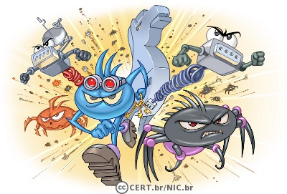
AMEAÇAS
VIRTUAIS

Slide 3
MALWARE
São softwares que se infiltram em um computador de maneira ilícita.
São considerados Malwares os vírus de computador, trojans horses e spywares

Slide 4
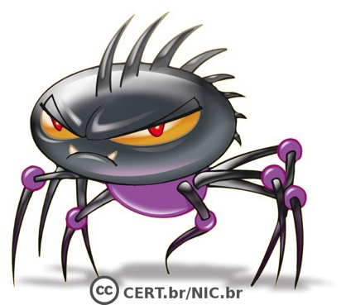
VÍRUS
Programa ou parte de um programa de computador, normalmente malicioso, que se propaga inserindo cópias de si mesmo e se tornando parte de outros programas e arquivos
Depende da execução do programa/arquivo hospedeiro para:
tornar-se ativo
dar continuidade ao processo de infecção
para que o seu computador seja infectado é preciso que um programa já infectado seja executado.
Principais meios de propagação: e-mail e pen-drive

Slide 5
VÍRUS
Tipos mais comuns de vírus:
vírus propagado por e-mail
vírus de setor de inicialização de rede
vírus de macro
vírus de telefone celular
Obs.: O vírus pode se comportar de duas formas:
Passiva – Ele contamina um arquivo e esse arquivo é enviado por email por um usuário qualquer.
Ativa – O próprio vírus consegue infectar outros computadores e enviar e-mails sem o consentimento do usuário.

Slide 6
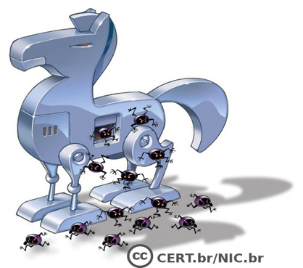
TROJAN
Programa que, além de executar as funções para as quais foi aparentemente projetado, também executa outras funções, normalmente maliciosas, e sem o conhecimento do usuário
A propagação do trojan é parecida com a do vírus de computador.
Pode ser instalado:
pelo próprio usuário
por atacantes
após invadirem o computador alteram programas já existentes para executarem ações maliciosas como: acesso remoto, capturar informações, destruir aplicativos etc.

Slide 7
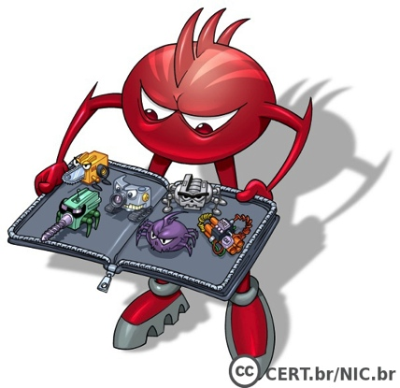
ROOTKIT
Conjunto de programas e técnicas que permite esconder e assegurar a presença de um invasor ou de outro código malicioso em um computador comprometido
Pode ser usado para:
remover evidências em arquivos de logs
instalar outros códigos maliciosos
esconder atividades e informações
capturar informações da rede
mapear potenciais vulnerabilidades em outros computadores
Notes:
Página 475 Linux

Slide 8
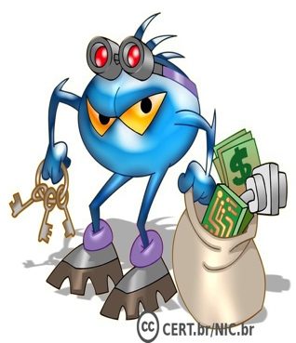
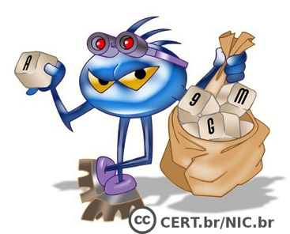

SPYWARE
São os softwares responsáveis por ações como: publicidade, coleta de informações pessoais ou alteração da configuração do computador sem o consentimento do usuário.
Alguns tipos de spyware:
Keylogger: capaz de capturar e armazenar as teclas digitadas pelo usuário no teclado do computador.
Adware: Se instala secretamente no computador e verifica os hábitos de navegação do usuário armazenando nos cookies do navegador de internet.

Slide 9
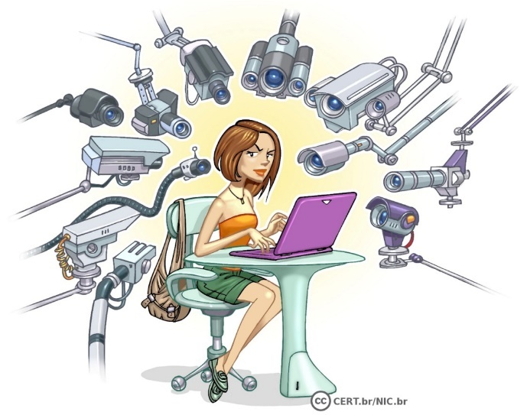
ENGENHARIA SOCIAL
É o nome atribuído a técnica utilizada para obter informações importantes e sigilosas das empresas ou usuários domésticos sem a utilização de uma ameaça virtual. Essa técnica consiste em explorar as falhas de segurança dos humanos para recolher informações.
Os principais ataques de engenharia social acontecem na Internet por meio de e-mails com falsos spam que induzem o usuário a fornecer dados sigilosos, principalmente contas bancárias.

Slide 10
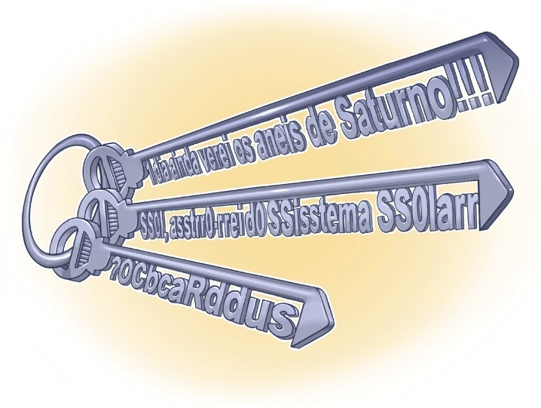
QUEBRADORES DE SENHAS
São conhecidos também como password crackers, são aplicativos que se inserem no computador para tentar descobrir as senhas ou quebrar a proteção da mesma.
A solução para evitar que quebradores de senhas funcionem foi a criptografia de senhas com chaves.

Slide 11
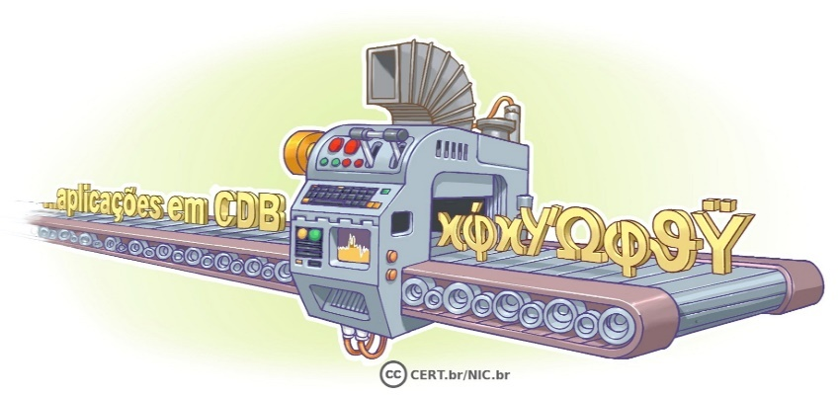
SNIFFERS
É um software ou hardware que tem a função de analisar o tráfego de informações da rede e capturar pacotes para verificar seu conteúdo.
SCANNERS
É um aplicativo que tem a função de procurar pelas vulnerabilidades de um sistema de rede. Sua principal intenção é mapear as portas de comunicação abertas e vulneráveis .

Slide 12
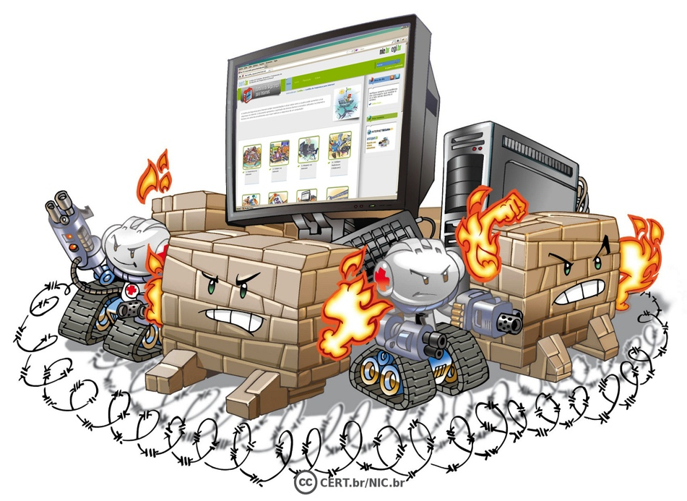
PROGRAMAS DE
PROTEÇÃO E
SEGURANÇA

Slide 13
ANTIVÍRUS
É um programa cuja função é proteger o computador contra pragas digitais. Ao encontrar essas pragas no computador o antivírus consegue removê-los evitando que elas causem danos no computador.
O antivírus pode trabalhar de duas formas:
Proteção em tempo Real – Monitora todos os arquivos que são recebidos pelo computador.
Proteção por varredura – É quando ele executado e faz um escaneamento completo do computador procurando pragas virtuais no sistema.

Slide 14
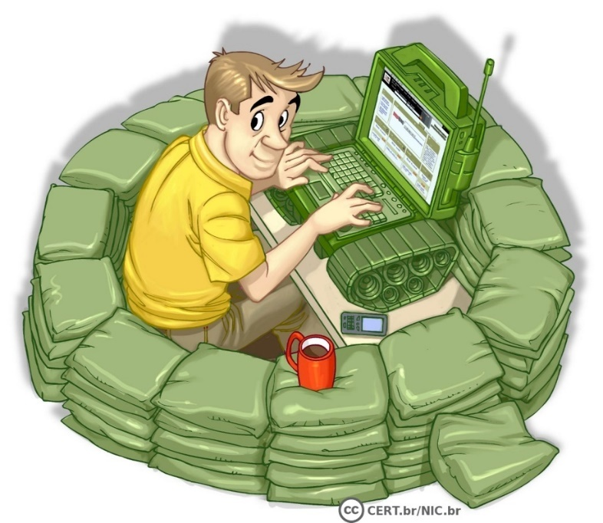
FIREWALL
Pode ser um software ou hardware que possui a função de permitir apenas que dados autorizados possam ser transmitidos e recebidos. O controle é feito através das portas de comunicação.
PROXY
É um tipo de firewall de controle de aplicação que fica instalado em computadores servidores. O proxy trabalha como intermediador entre a rede interna e a Internet, ou outra rede, e primeiro avalia o número da sessão TCP dos pacotes para depois liberar a comunicação.

Slide 15
CRIPTOGRAFIA
É um conjunto de conceitos e técnicas utilizadas para escrever uma informação de modo codificado para que apenas emissor e receptor consigam entende-la.
A criptografia moderna é dividida em duas categorias:
Cifras de Substituição – Técnica que consiste em substituir cada letra ou grupo de letras por outra letra ou grupo de letras.
Cifras de Transposição– Nessa técnica as letras não são substituídas apenas reordenadas, onde é criada uma chave que não possui letras repetidas e é utilizada para codificar e decodificar seguindo a posição das letras no alfabeto.
CHAVE ÚNICA
É o tipo de criptografia que utiliza uma mesma chave para codificar e decodificar.

Slide 16
ALGORITMOS DE CRIPTOGRAFIA
Algoritmo de Chave Simétrica – Utiliza uma única chave para remetente e o destinatário da mensagem.
Os tipos de algoritmo de chave simétrica são:
DES – Utiliza chave de 56 bits.
IDEA – Utiliza chave de 128 bits.
RC – Utiliza chaves de 8 a 1024 bits.
3DES – Utiliza 3 chaves de 56 bits.
Obs: Existe ainda o Twofish e seu derivado Blowfish, e o AES.

Slide 17
ALGORITMOS DE CRIPTOGRAFIA
Algoritmo de Chave Pública – Esse tipo de algoritmo utiliza duas chaves: uma chave Privada e uma chave Pública.
Os tipos de algoritmo de chave assimétrica são:
RSA – As chaves são obtidas através da multiplicação de dois números primos.
ElGamal – Utiliza uma técnica matemática chamada logaritmo discreto.
Obs: Existe ainda o DSA, Schnorr e Diffie Hellman.
Notes:
RSA – A chave privada são os números multiplicados e o resultado dessa multiplicação é a chave pública.

Slide 18
ASSINATURA DIGITAL
É um código utilizado para garantir ao destinatário do informação que o remetente é realmente quem diz ser. Este recurso funciona como uma assinatura manuscrita.
ASSINATURAS DE CHAVE SIMÉTRICA
São tipos de assinaturas que utilizam uma autoridade central que conhece a chave secreta de todos e por onde passa todas as mensagens. Essa autoridade central pode ser um instituição financeira ou o governo.

Slide 19
ASSINATURA DE CHAVE PÚBLICA
Esse tipo de assinatura não utiliza um autoridade central. Nesse caso é utilizado chave pública e privada para garantir a autenticidade da assinatura.
Existe ainda dois princípios fundamentais da criptografia:
Redundância
Atualidade
Notes:
Redundancia – possuir informações a mais para dificultar a quebra dos dados
Atualidade – tempo de tentativa por força bruta

Slide 20
DMZ ou Rede Perimetral – Rede delimitadora qye tem como objetivo principal segregar o ambiente interno (seguro) do ambiente externo (inseguro).
Roteador Externo – Conecta a DMZ ao mundo exterior.
Roteador Interno – Conecta a DMZ à rede interna.
PROXI – Máquina específica para abrigar os programas dos serviços de filtragem e intermediação. É também o servidor de Internet.

